Slide 1


PROJE BAŞVURU SİSTEMLERİ

Slide 2
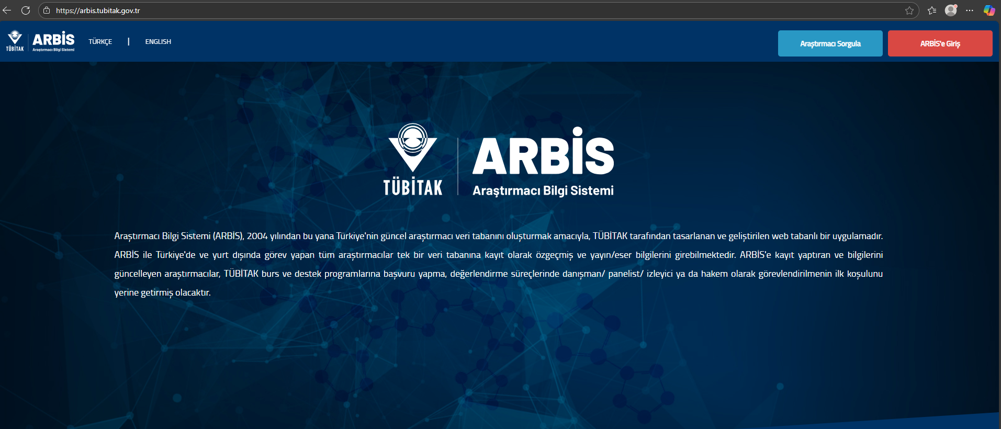
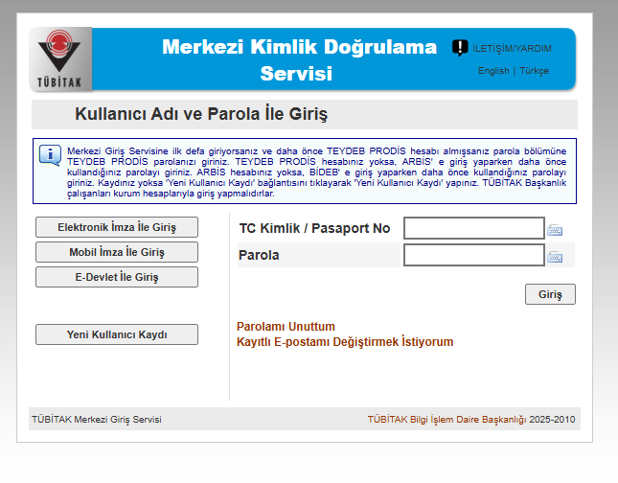

TÜBİTAK ARBİS

Slide 3
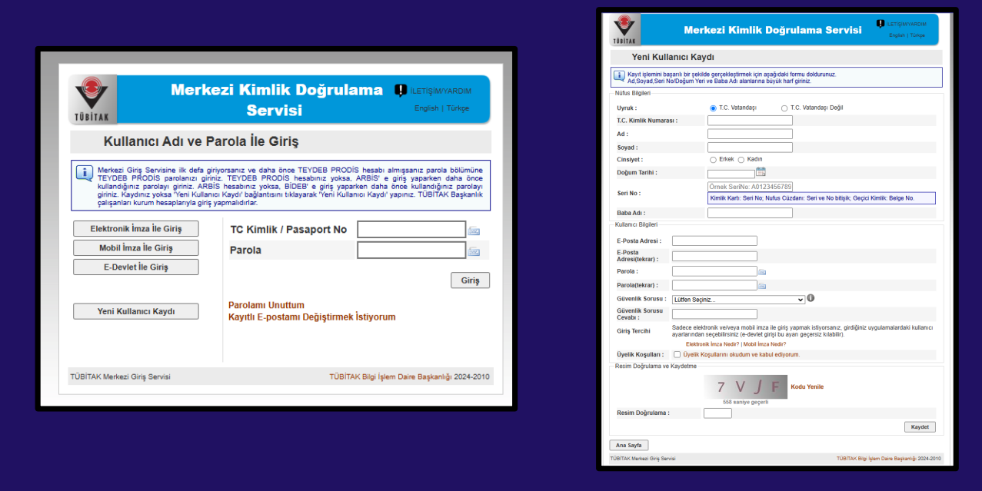

Slide 4
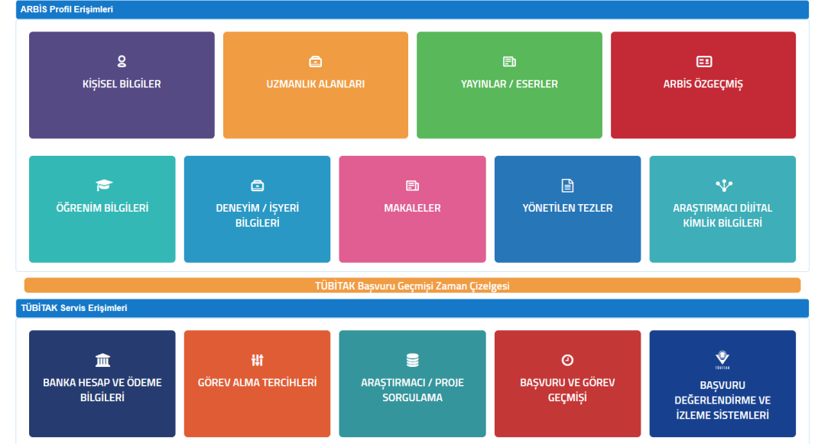

Slide 5
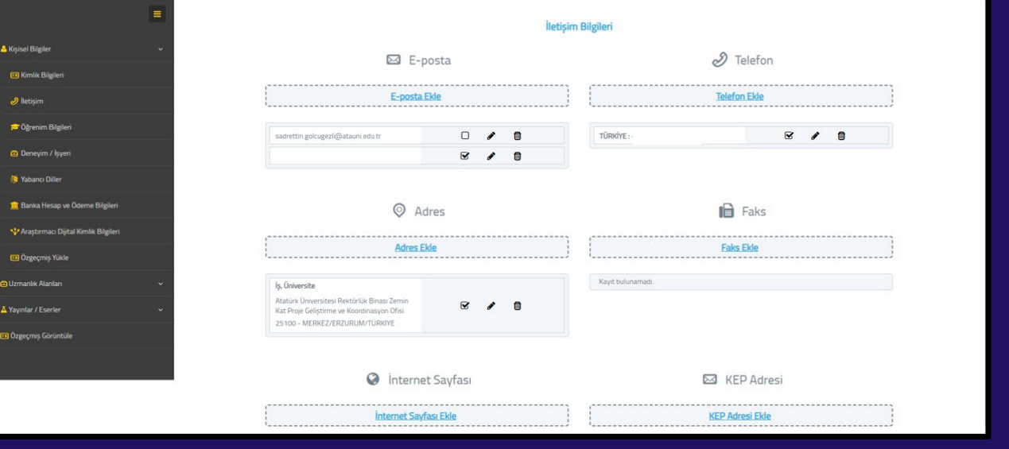

Slide 6
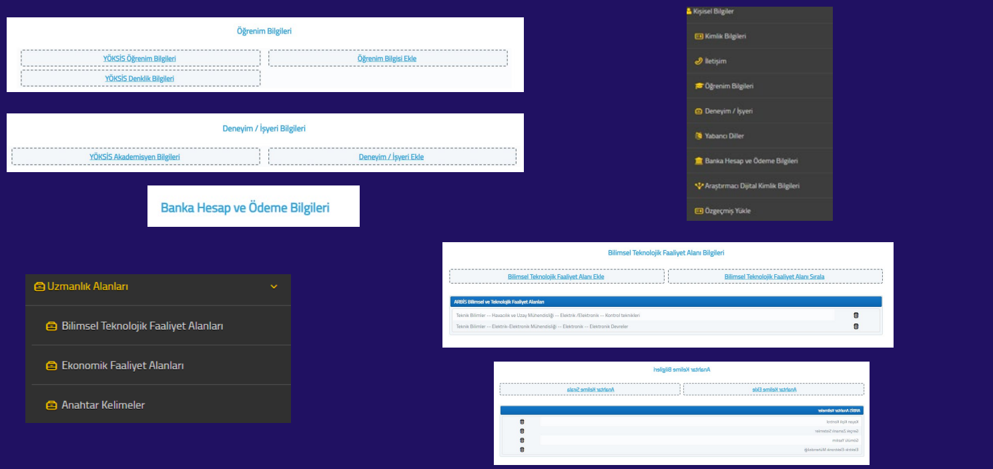

Slide 7
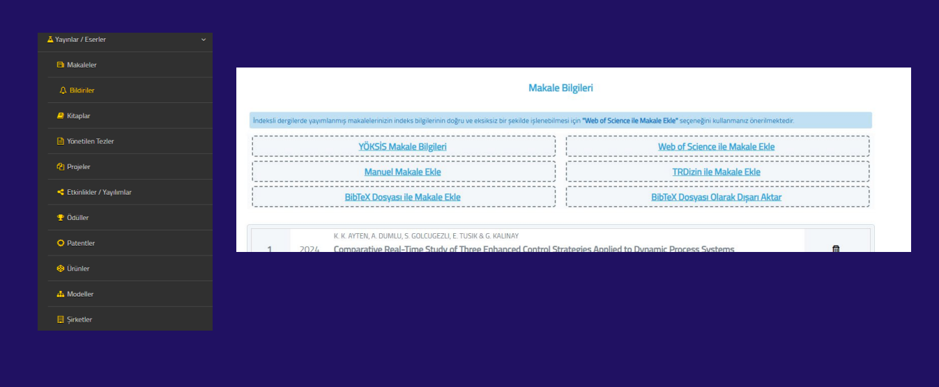

Slide 8
PROJE EKİBİ
YÜRÜTÜCÜ
ARAŞTIRMACI
DANIŞMAN
BURSİYER

Slide 9







ARDEB
TEYDEB
BİDEB
BİTO
UİDB
TÜBİTAK-
Türkiye Bilimsel ve Teknolojik Araştırma Kurumu
https://tybs.tubitak.agov.tr/

Slide 10
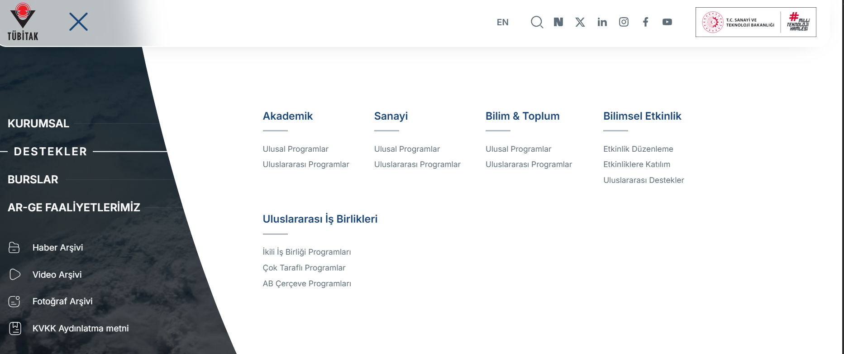
ARDEB
TEYDEB
BİTOP
UİDB

Slide 11
Araştırma Destek Programları Başkanlığı - ARDEB
Sağlık Bilimleri Araştırma Destek Grubu - SBAG
Elektrik, Elektronik ve Enformatik Araştırma Destek Grubu - EEEAG
Matematik, Fizik Araştırma Destek Grubu - MFAG
Kimya, Biyoloji Araştırma Destek Grubu - KBAG
Uluslararası İşbirliği Projeleri Araştırma Destek Grubu
Kamu Araştırmaları Destek Grubu - KAMAG
Ar-Ge Destek ve Süreç Yönetim Hizmetleri Grubu
Uzay ve Teknolojileri Araştırmaları Destek Grubu - UZAG
Tarım, Ormancılık ve Veterinerlik Araştırma Destek Grubu - TOVAG
Sosyal ve Beşeri Bilimler Araştırma Destek Grubu - SOBAG
Mühendislik Araştırma Destek Grubu - MAG
Çevre, Atmosfer, Yer ve Deniz Bilimleri Araştırma Destek Grubu - ÇAYDAG
Savunma ve Güvenlik Teknolojileri Araştırma Destek Grubu - SAVTAG

Slide 12
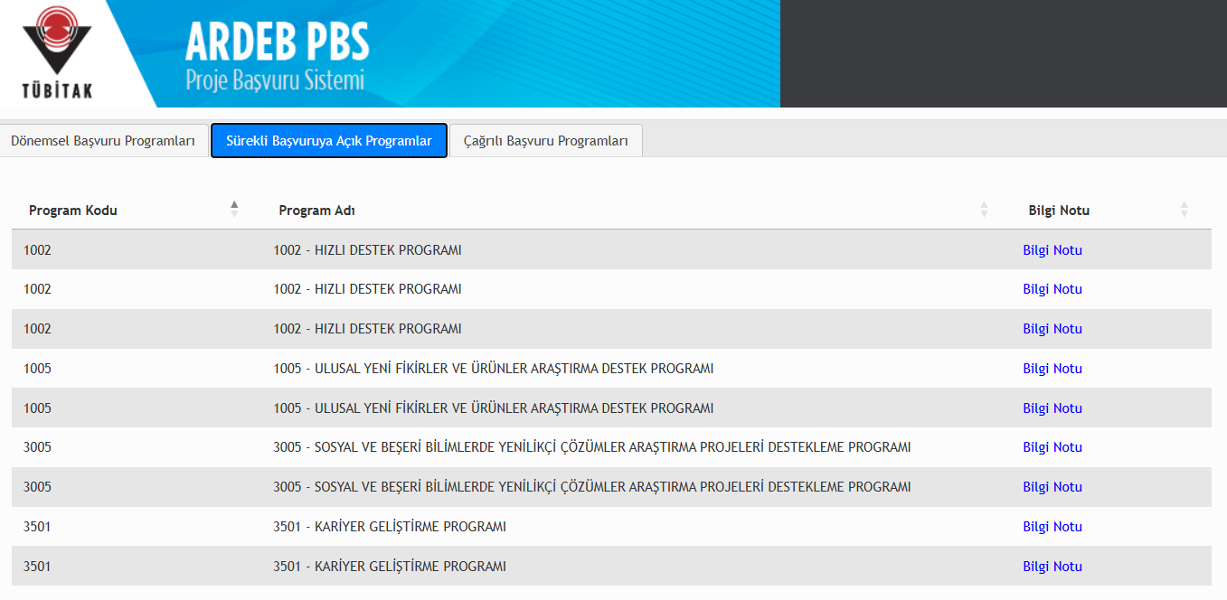
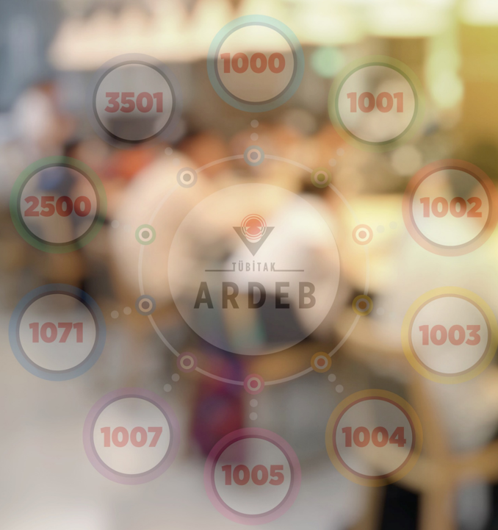

Slide 13


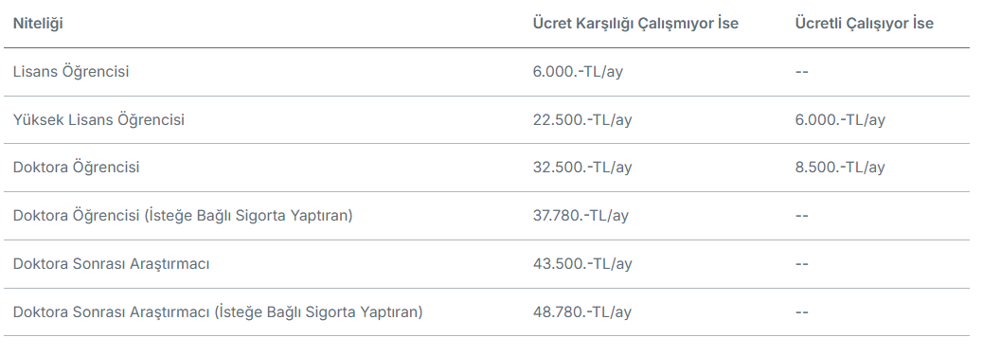

1001 - Bilimsel ve Teknolojik Araştırma Projelerini Destekleme Programı
Destek Süresi
Destek Miktarı
≤ 36 Ay
≤ 3.000.000 TL
İlk Destek Programı
(9 Ekim 1965)
En fazla başvuru alan program
Notes:
2021/2 . Döneminde 1638 proje önerisinden 1484’ü bilimsel değerlendirmeye alınmış ve yapılan değerlendirme sonucunda 228 proje önerisinin desteklenmesine, 196 proje önerisi ile de bir sonraki dönemi beklemeden başvuru yapılabilmesine karar verilmiştir. Bu kapsamda gelen 189 projeden 96’sının desteklenmesine karar verilmiştir.

Slide 14
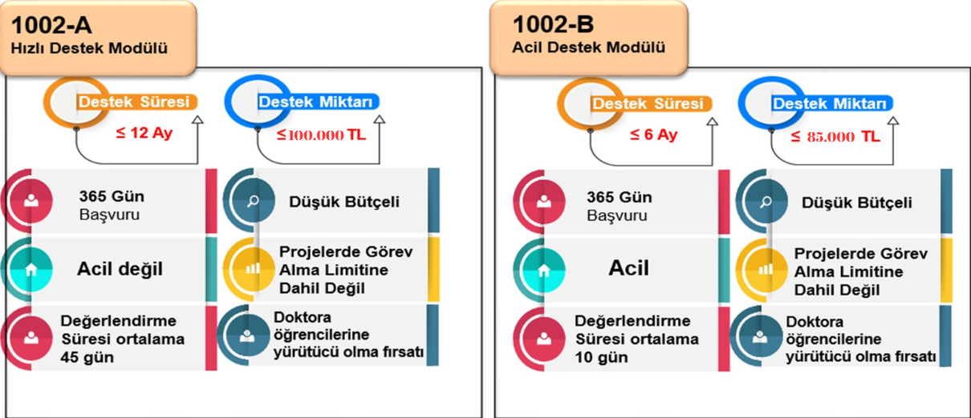

Slide 15
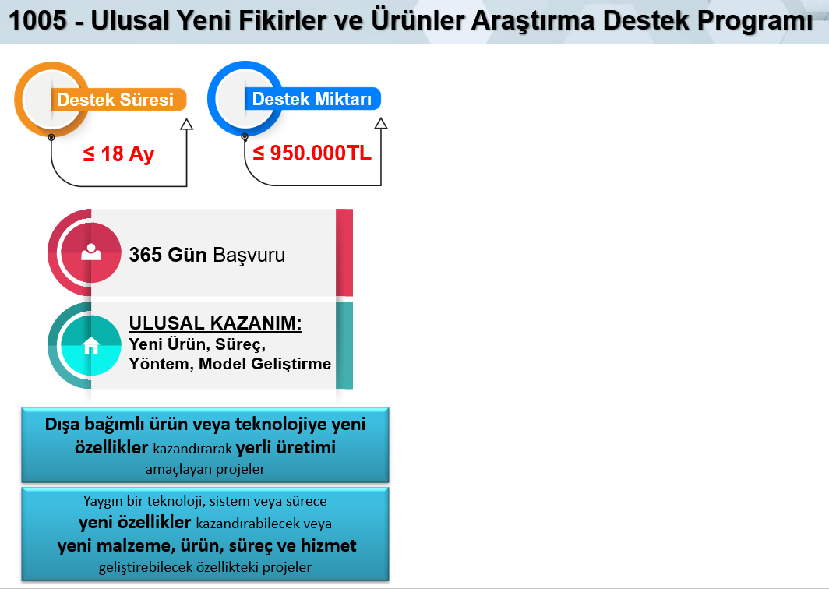

Slide 16
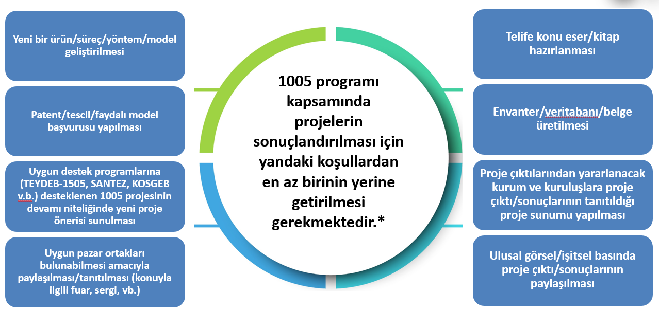

Slide 17
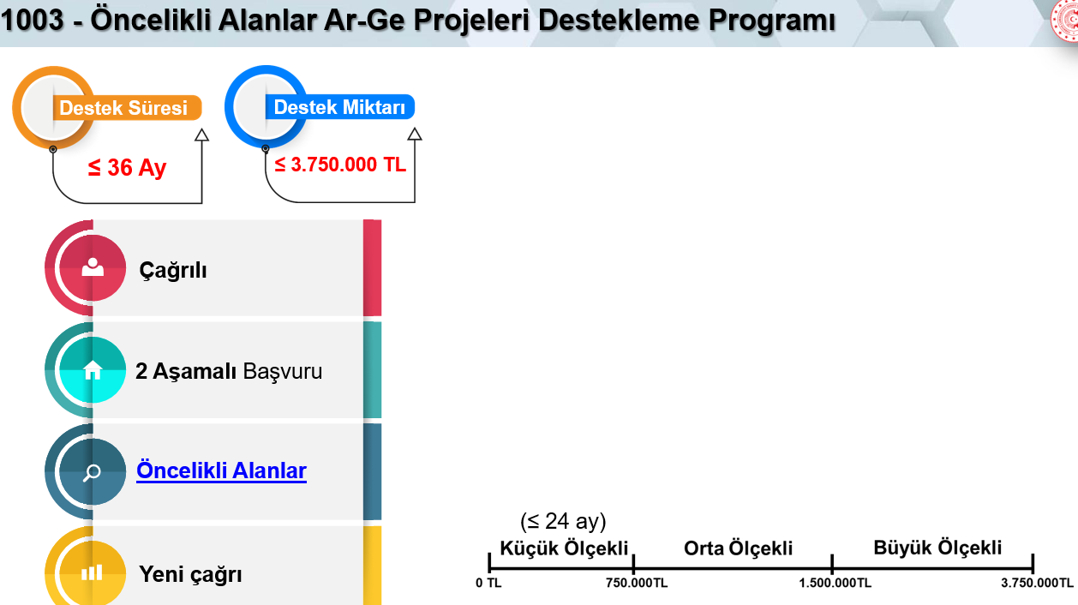

Slide 18
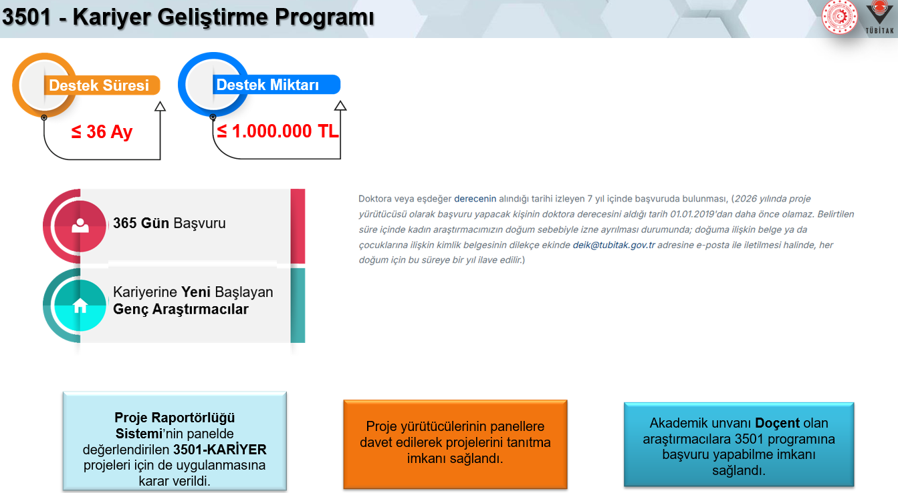

Slide 19
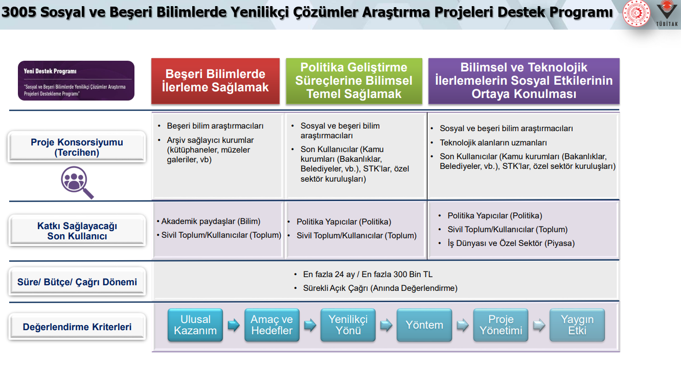

Slide 20
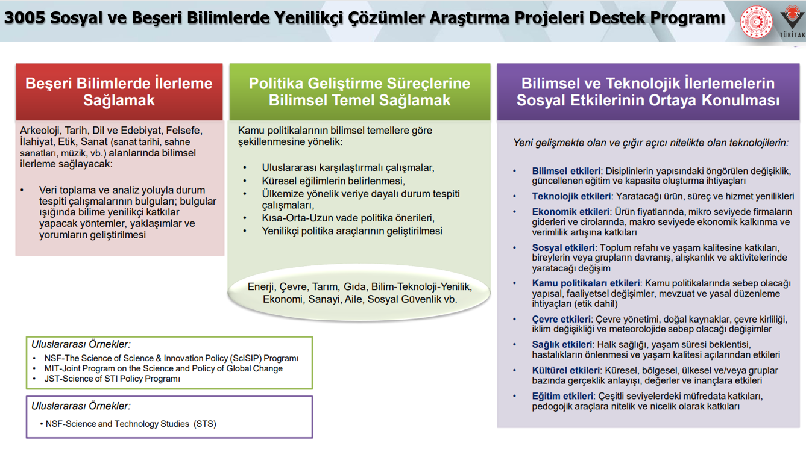

Slide 21
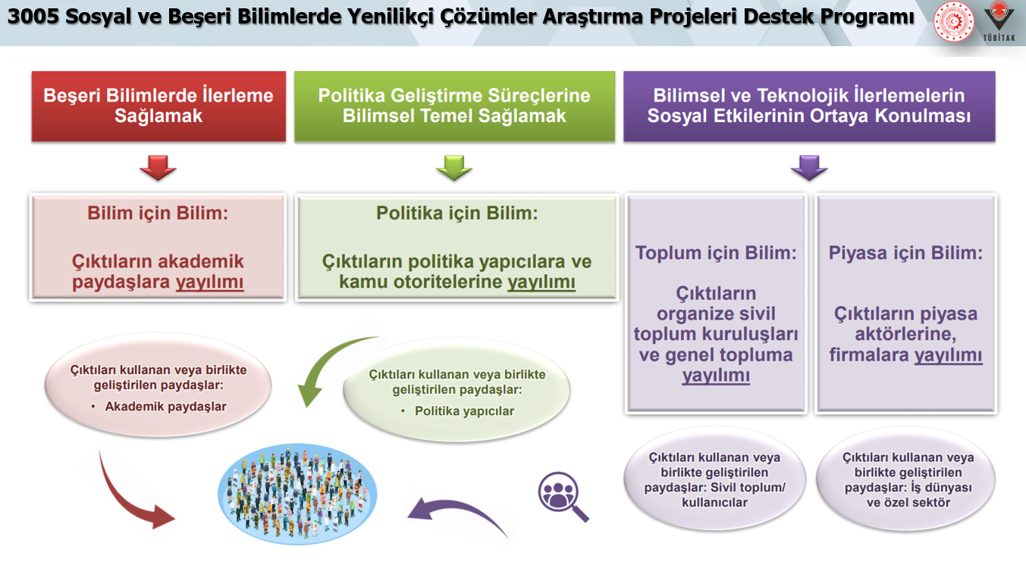

Slide 22
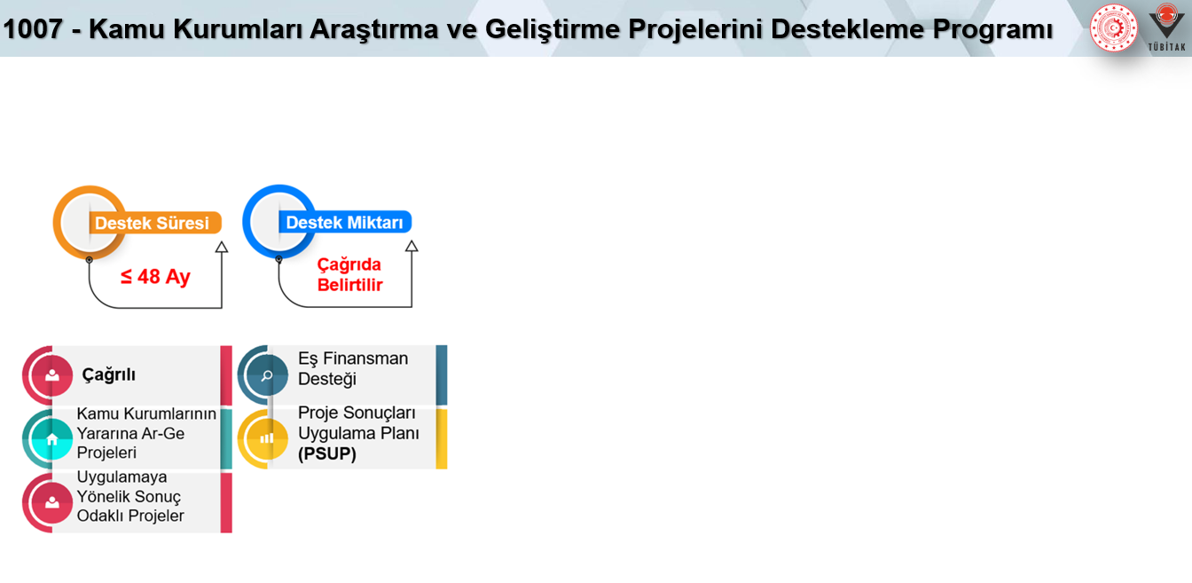
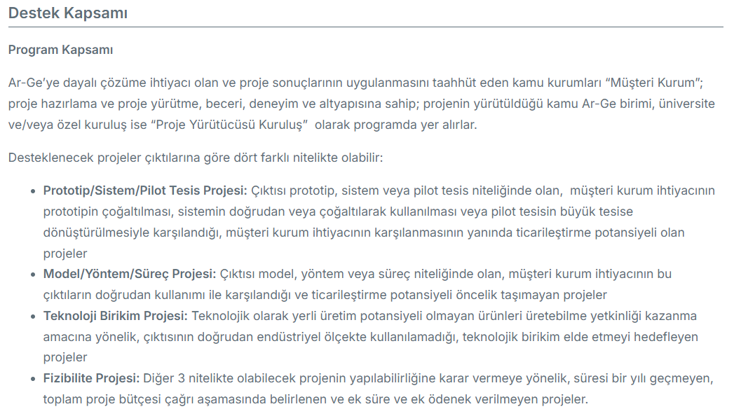

Slide 23

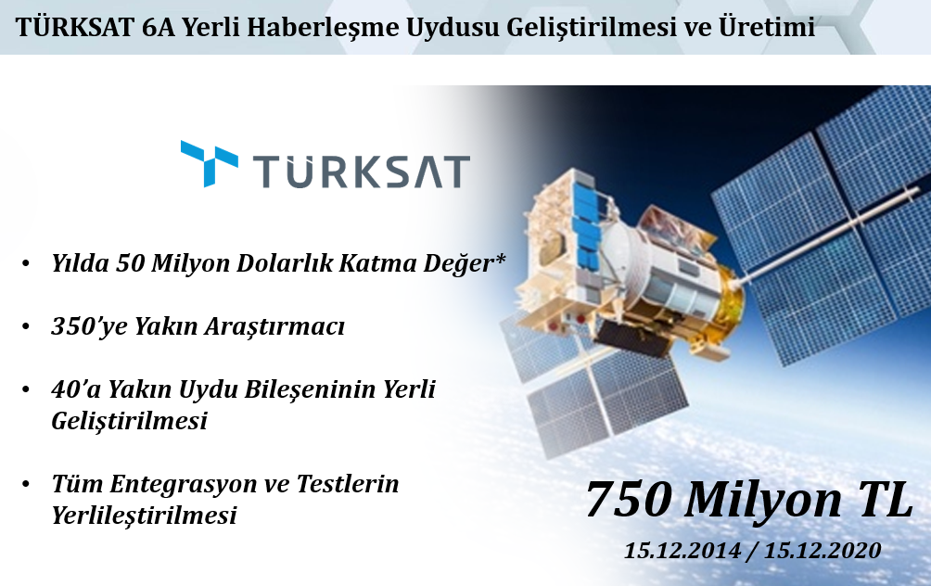

Slide 24
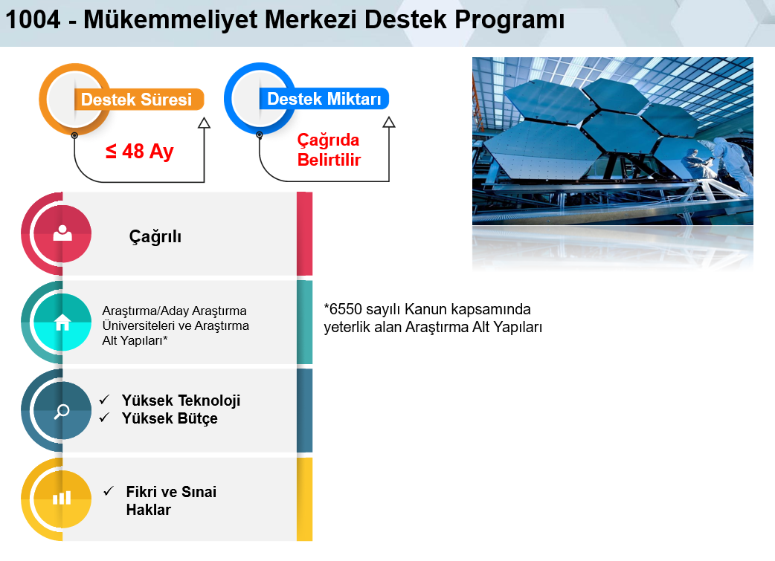

Slide 25
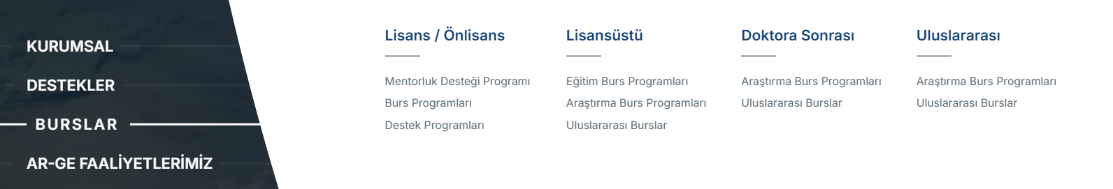
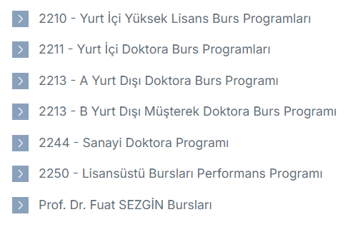
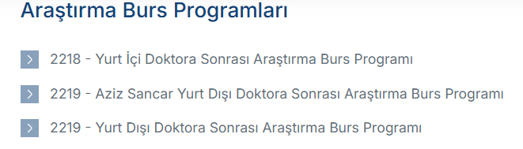

Slide 26
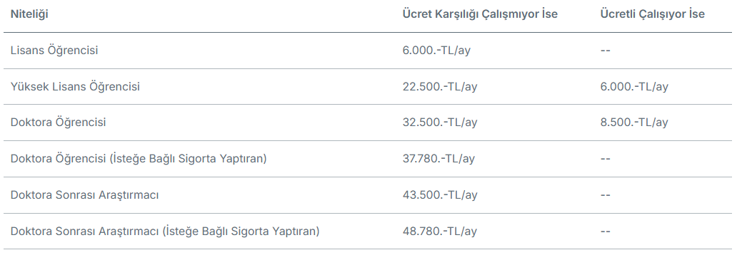
BURS
Araştırmacı/Yürütücü/Danışman
PTİ ?

Slide 27
Değerlendirme Kriterleri
Ulusal Programlar
Uluslararası Programlar
1001
Özgün Değer
Yöntem
Proje Yönetimi
Yaygın Etki
1002-A
Özgün Değer
Yöntem
Proje Yönetimi
Yaygın Etki
1003
Özgün Değer
Yöntem
Proje Yönetimi, Ekip ve Araştırma Olanakları
Çağrı Programı Hedeflerine Katkı
Yaygın Etki
1005
Ulusal Kazanım
Amaç ve Hedefler
Yenilikçi Yönü
Yöntem
Proje Yönetimi
Yaygın Etki
1007
Ar-Ge Niteliği
Yöntem
Yapılabilirlik
Bütçenin Uygunluğu
3005
Ulusal Kazanımlar, Toplumsal ve Kamusal Fayda Potansiyeli
Yenilikçi Yönü
Amaç ve Hedefler
Yöntem
Proje Yönetimi
Yaygın Etki
3501
Kariyer Geliştirme Potansiyeli
Özgün Değer
Yöntem
Proje Yönetimi
Yaygın Etki
1071
Uluslararası İşbirliğinin Önemi
Bilimsel/Teknolojik Mükemmeliyet
Yöntem
Proje Yönetimi
Yaygın Etki
COST
Özgün Değer
Yöntem
Proje Yönetimi
Yaygın Etki
1002-B
Projenin Aciliyeti
Bilimsel Nitelik ve Yöntem
Beklenen Etki ve Kazanımlar

Slide 28

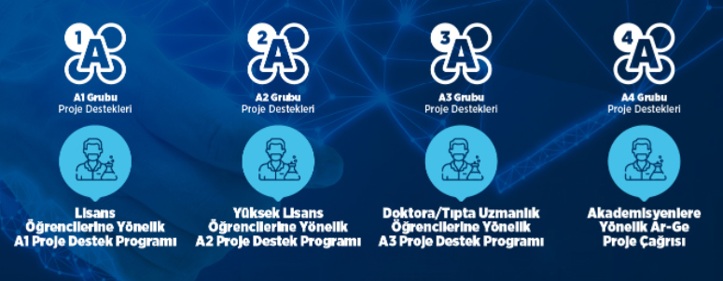

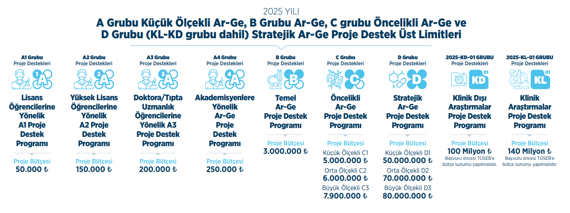
Türkiye Sağlık Enstitüleri Başkanlığı
https://tbys.tuseb.gov.tr/#/aktifcagrilistesidispanel

Slide 29
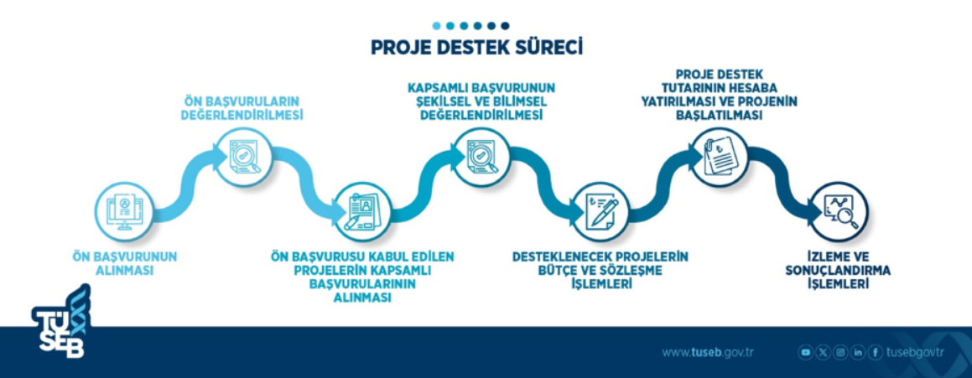

Slide 30
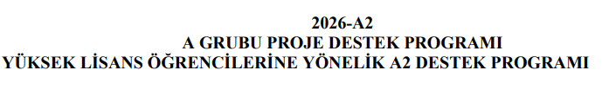

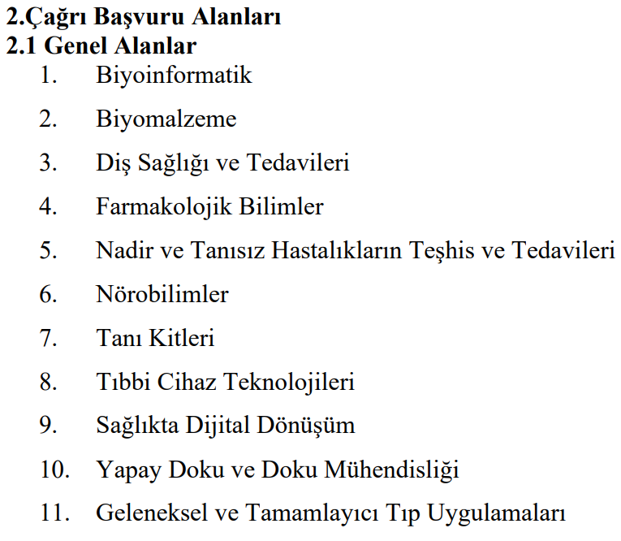
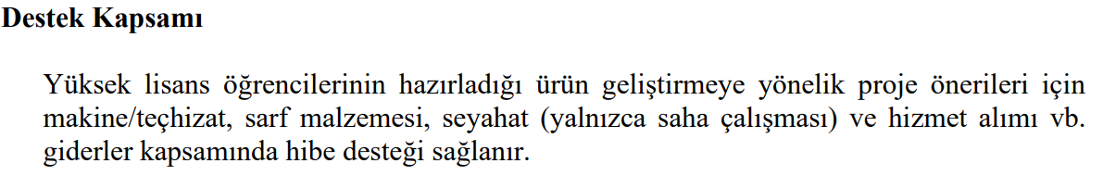
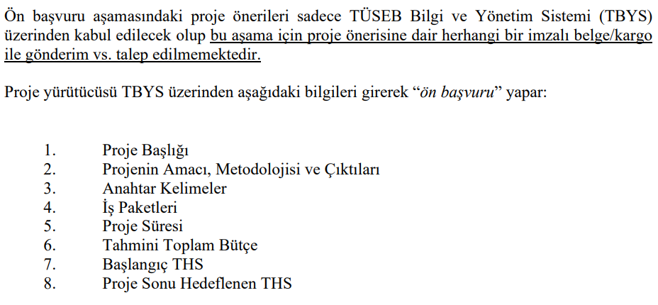
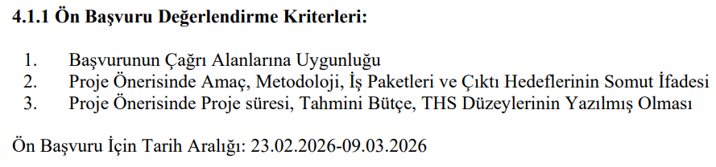
Çağrı Metni

Slide 31
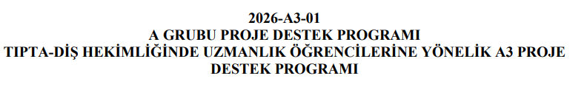


Çağrı Metni

Slide 32


Çağrı Metni

Slide 33




Çağrı Metni

Slide 34



Çağrı Metni

Slide 35
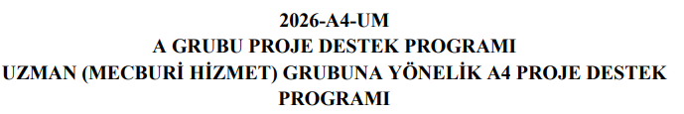


Çağrı Metni

Slide 36
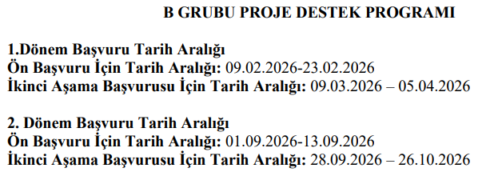
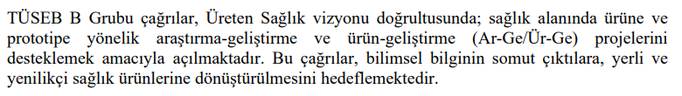

Çağrı Metni

Slide 37
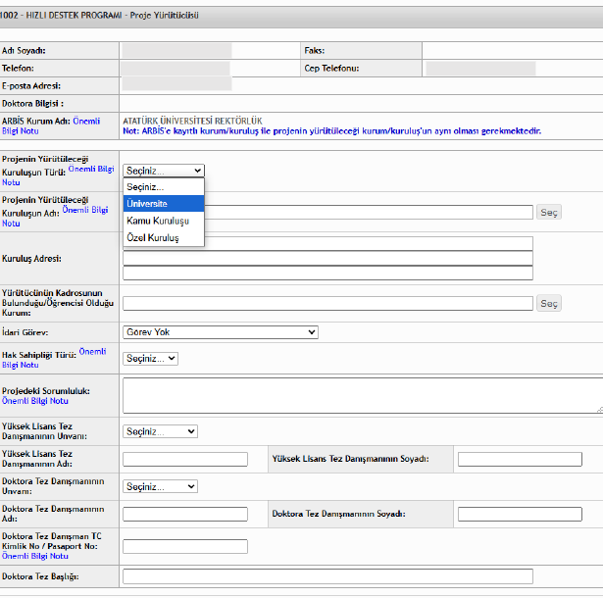

Slide 38
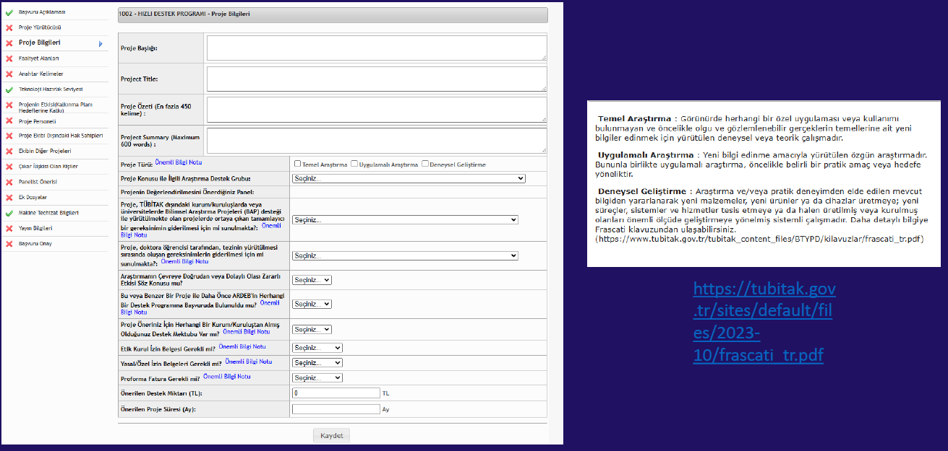

Slide 39
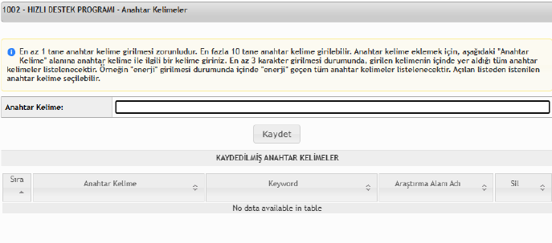

Slide 40
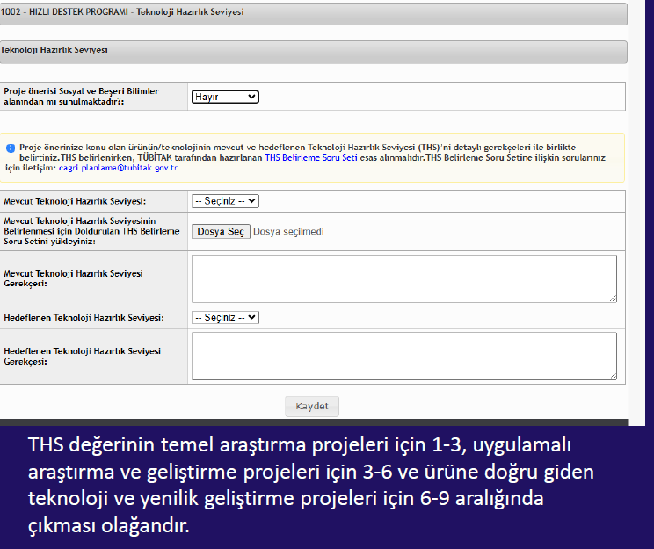

Slide 41
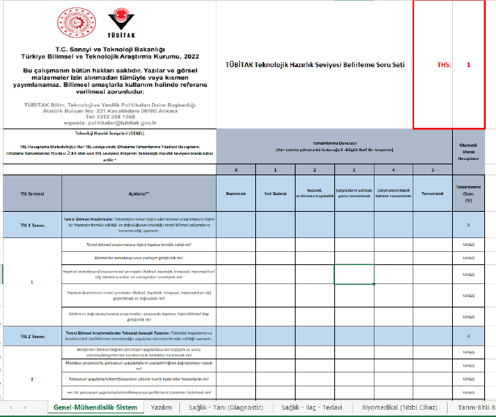

Slide 42
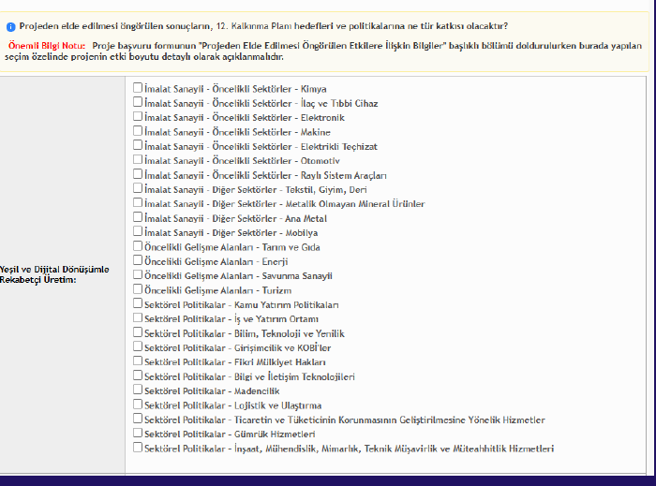
https://www.sbb.gov.tr/wp-content/uploads/2023/12/On-Ikinci-Kalkinma-Plani_2024-2028_11122023.pdf

Slide 43
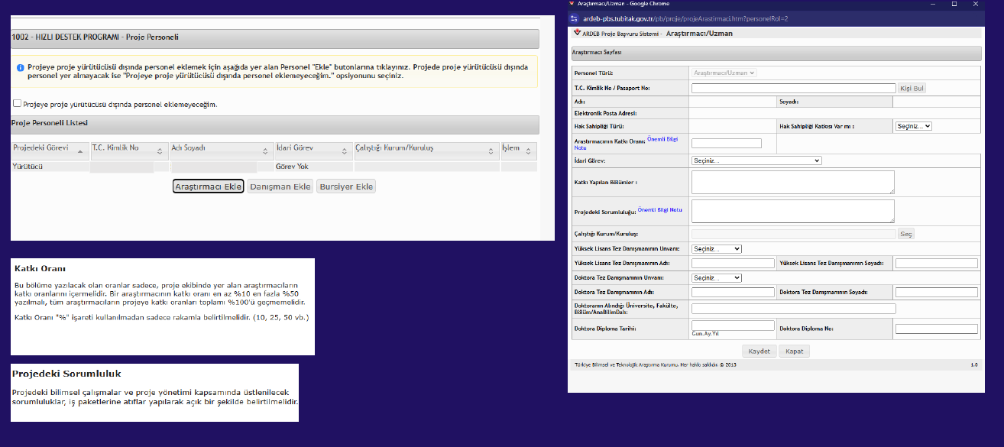

Slide 44
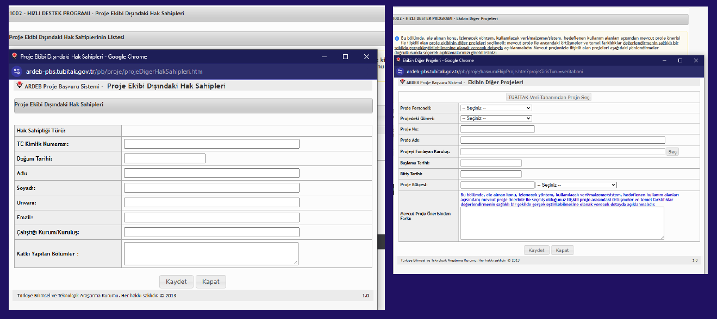

Slide 45
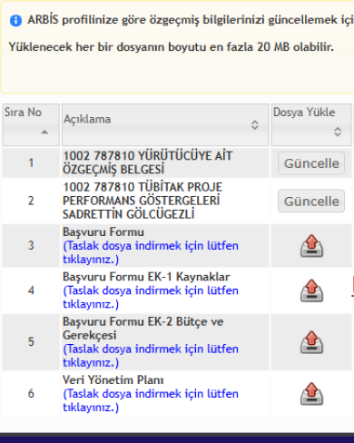
https://tubitak.gov.tr/tr/duyuru/bibliyografik-verilerin-duzenlenmesi

Slide 46
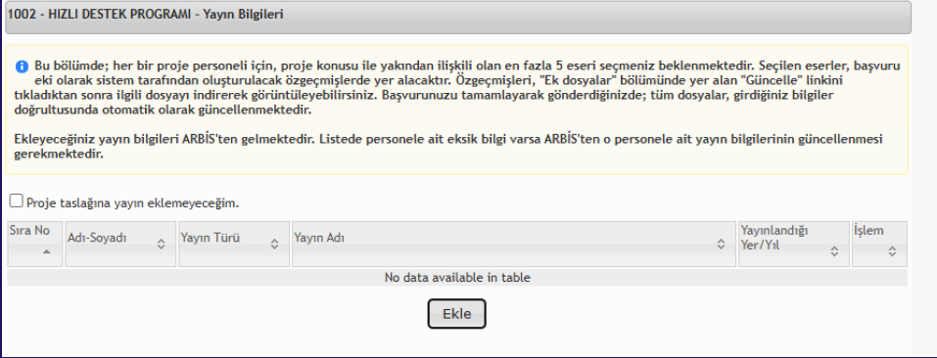

Slide 47
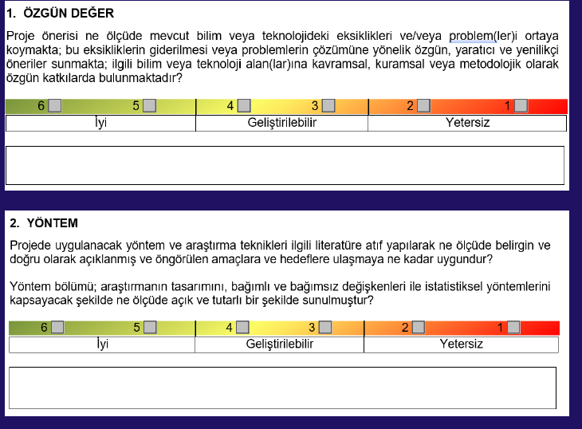

Slide 48


Slide 49


Slide 50


Slide 51


Slide 52


Slide 53


Slide 54


Slide 55


Slide 56


Slide 57


Slide 58


TÜBİTAK Başvuru Kılavuzu
Hangi Destek Size Daha Uygun?
kilavuz.tubitak.gov.tr

Slide 59




https://www.ua.gov.tr/anasayfa/icerikler/teklif-cagrilari-ve-rehberler/
https://ec.europa.eu/info/funding-tenders/opportunities/portal/screen/home
https://cordis.europa.eu/

Slide 60


Slide 61

TÜBİTAK TYBS

Slide 62
TÜBİTAK Projeler Veri tabanı https://search.trdizin.gov.tr/tr/yayin/ara?q=&order=publicationYear-DESC&page=1&limit=20&facet-documentType=PROJECT
https://www.tuseb.gov.tr/haberler/2026-yili-tuseb-proje-desteklerine-iliskin-cagri-ayrintilari-yayimlandi-20260127

Slide 63


Slide 64



